Slide 1

조장 : 임동건
조원 : 황다해
김은정
강한얼

Slide 2
요구사항 분석
- picarmember 테이블은 회원번호, 아이디, 비밀번호, 이름, 전화번호, 면허번호, 면허유효기간, 회원등급(FK) 이 필요하다.
- picarmember 테이블의 면허유효기간은 갱신일로부터 6개월 이상인 경우에만 가능하다.
- picarmember 테이블은 회원번호로 식별한다.
- membergrade 테이블은 인덱스, 회원등급 을 가지고 있다.
- membergrade 테이블은 인덱스로 식별한다.
- carlist 테이블은 차량번호, 차량종류(FK), 대여비용, 현재위치, 대여가능여부, 주행거리, 사용된시간 을 가지고 있다.
- carlist 테이블은 차량번호로 식별한다.
- car 테이블은 인덱스, 차량종류, 연료타입, 차량색상, 탑승인원, 차량이미지 를 가지고 있다,
- car 테이블은 인덱스로 식별한다.

Slide 3
요구사항 분석
- rentinfo 테이블은 대여번호, 대여시작일, 대여기간, 반납기한, 청구요금, 회원번호(FK), 차량번호(FK) 를 가지고 있다.
- rentinfo 테이블은 대여번호로 식별한다.
- question 테이블은 게시번호, 제목, 내용, 작성시간, 답변여부, 회원번호(FK) 를 가지고 있다.
- question 테이블은 게시번호로 식별한다.
- commlist 테이블은 댓글번호, 내용, 작성시간, 회원번호(FK), 게시번호(FK)를
가지고 있다.
- commlist 테이블은 댓글번호로 식별한다.

Slide 4
요구사항 분석
- 등급으로 회원과 관리자를 식별한다.
- 관리자는 차량을 추가할 수 있어야 한다.
- 관리자는 모든 차량을 확인할 수 있어야 한다.
- 관리자는 차량의 모든 상세정보를 확인할 수 있어야 한다.
- 관리자는 차량을 삭제할 수 있어야 한다.
- 관리자는 회원정보를 관리할 수 있어야 한다.
- 관리자는 회원정보를 수정할 수 있어야 한다.
- 관리자는 회원정보를 삭제할 수 있어야 한다.
- 관리자는 회원의 문의에 답변할 수 있어야 한다.
- 관리자는 회원의 문의를 삭제할 수 있어야 한다.

Slide 5
요구사항 분석
- 사용자는 회원가입을 할 수 있어야 한다.
- 사용자는 로그인이 가능해야 한다.
- 로그인된 회원만 서비스를 이용할 수 있다.
- 회원은 사용방법을 알 수 있어야 한다.
- 회원은 현재위치에서 사용가능한 차량을 확인할 수 있어야 한다.
- 회원은 차량 정보를 확인할 수 있어야 한다.
- 회원은 차량을 대여할 수 있어야 한다.
- 회원은 내가 대여한 차량을 확인할 수 있어야 한다.
- 회원은 대여한 차량 대여기한을 연장할 수 있어야 한다.
- 회원은 대여한 차량을 반납할 수 있어야 한다.
- 회원은 관리자에게 문의가 가능해야 한다.
- 회원은 문의를 수정할 수 있어야 한다.
- 회원은 문의를 삭제할 수 있어야 한다.

Slide 6
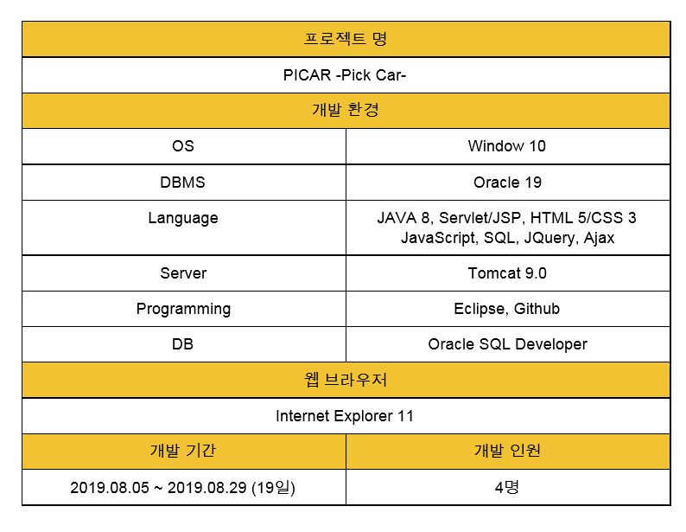
개발환경

Slide 7
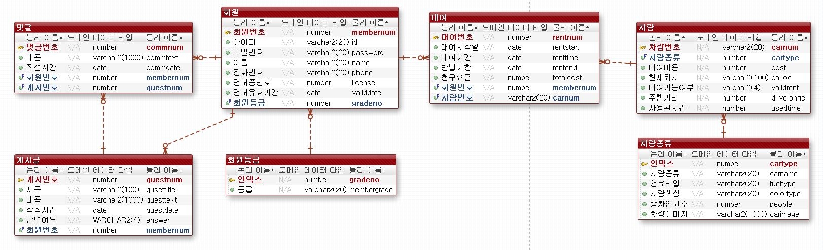
DB모델링

Slide 8
화면설계(회원 기능)

Slide 9

화면설계

Slide 10

화면설계

Slide 11
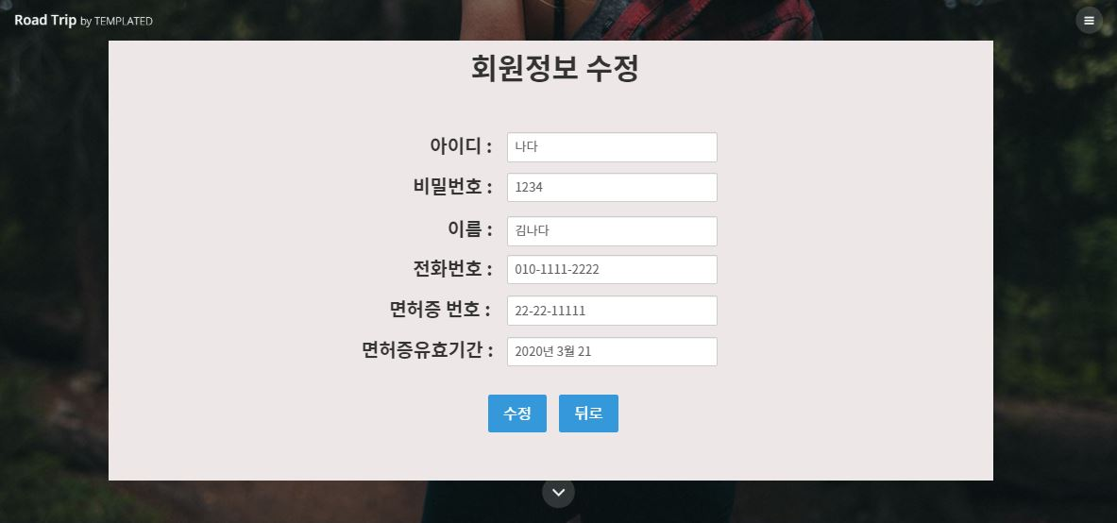
화면설계

Slide 12
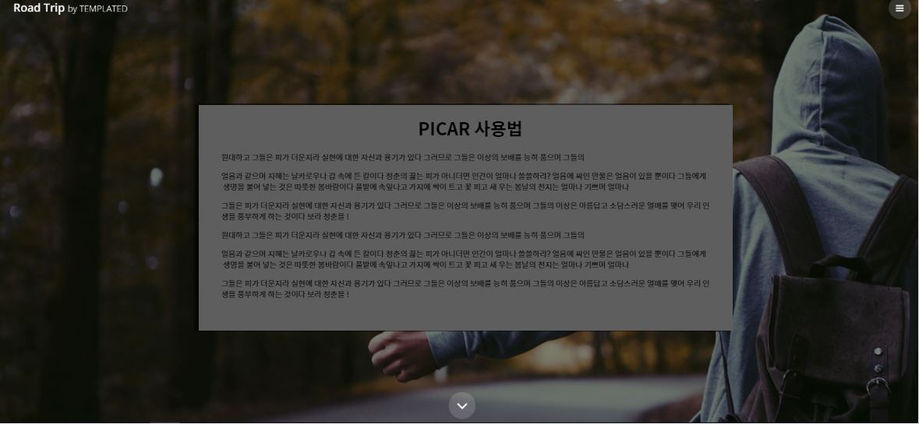
화면설계

Slide 13
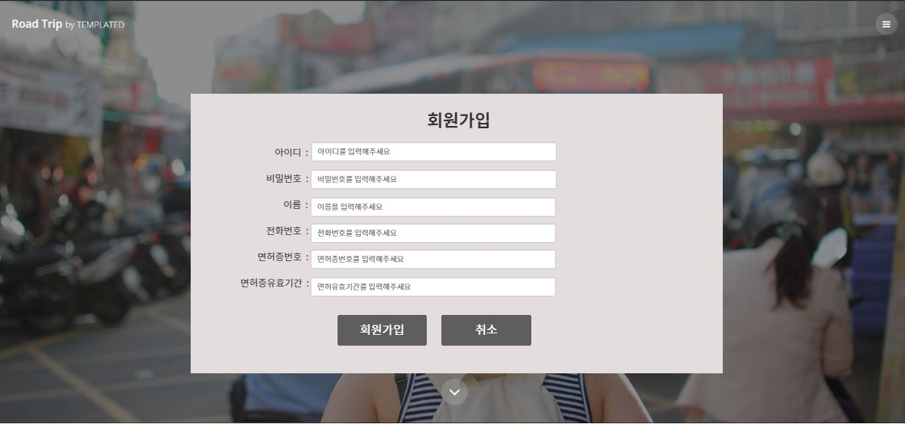
화면설계

Slide 14
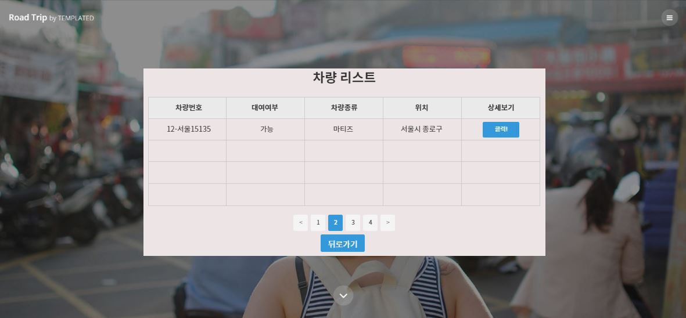
화면설계

Slide 15
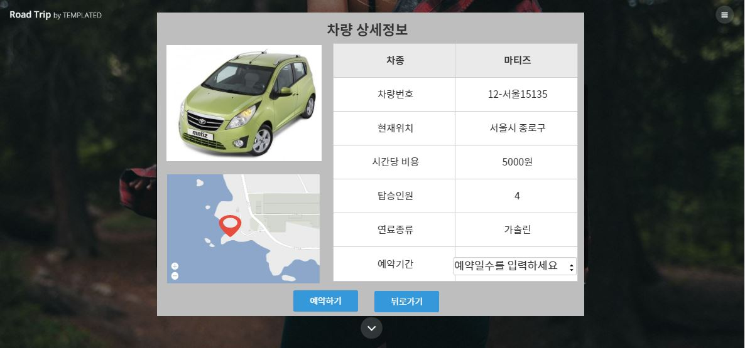
화면설계

Slide 16
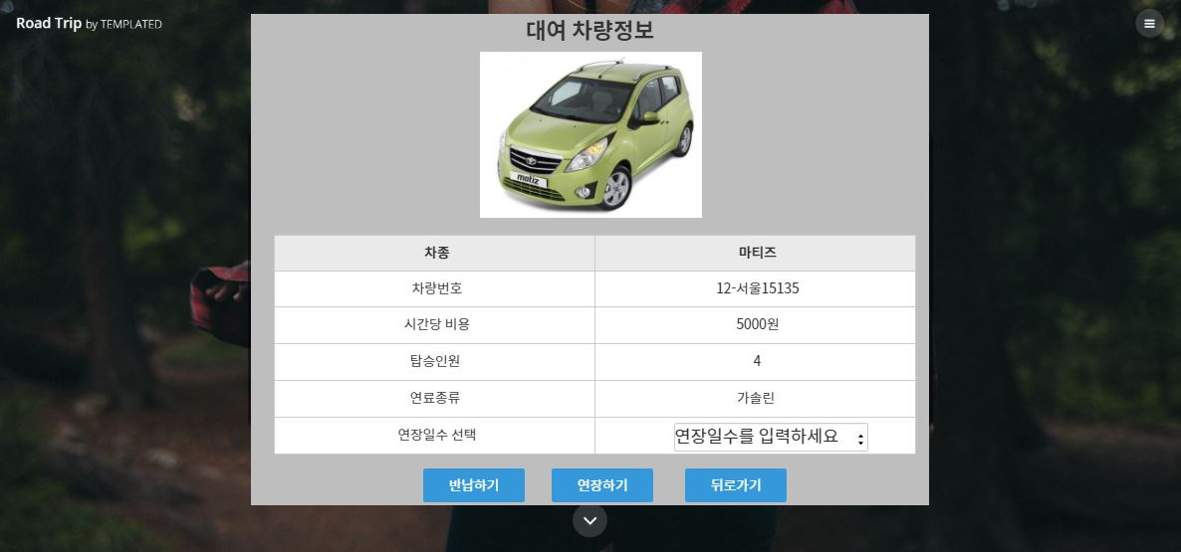
화면설계

Slide 17
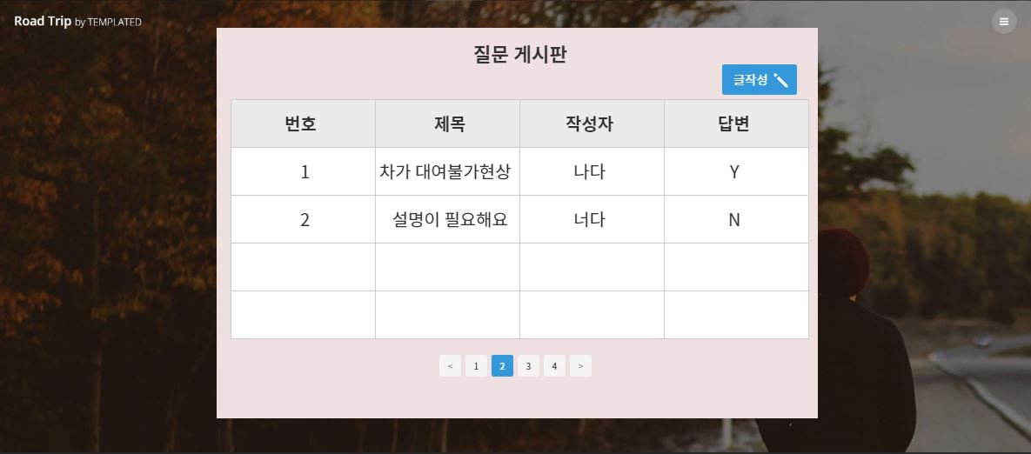
화면설계

Slide 18
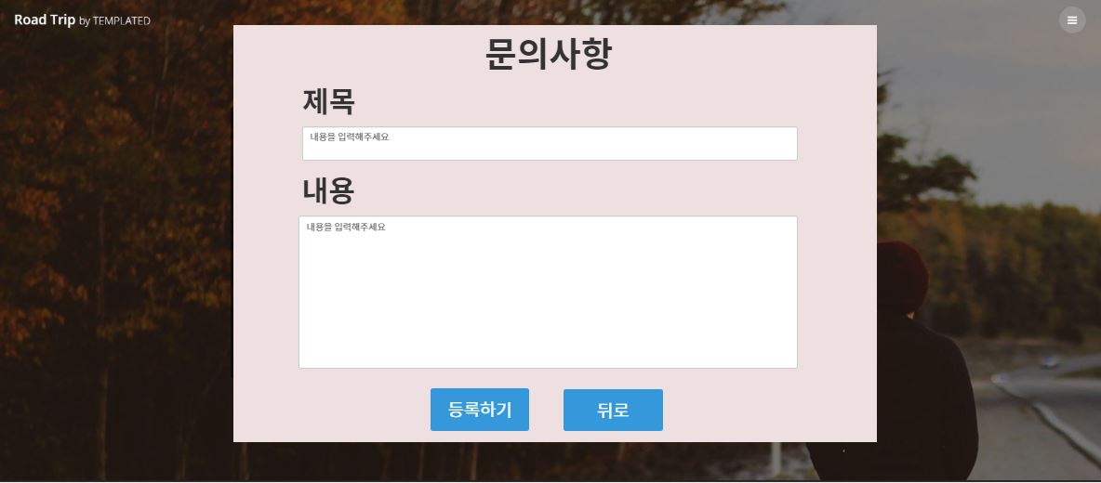
화면설계

Slide 19
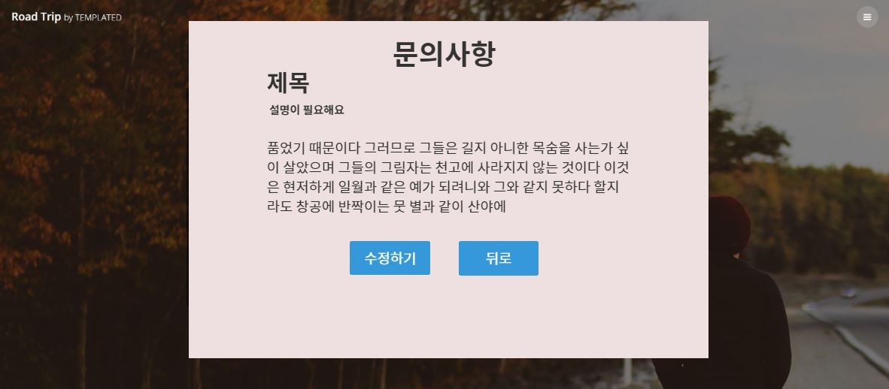
화면설계

Slide 20
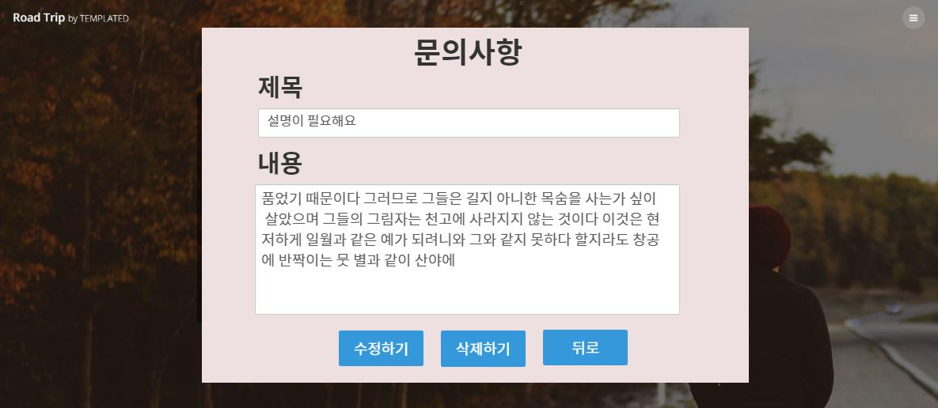
화면설계

Slide 21
화면설계(관리자 기능)

Slide 22

화면설계

Slide 23
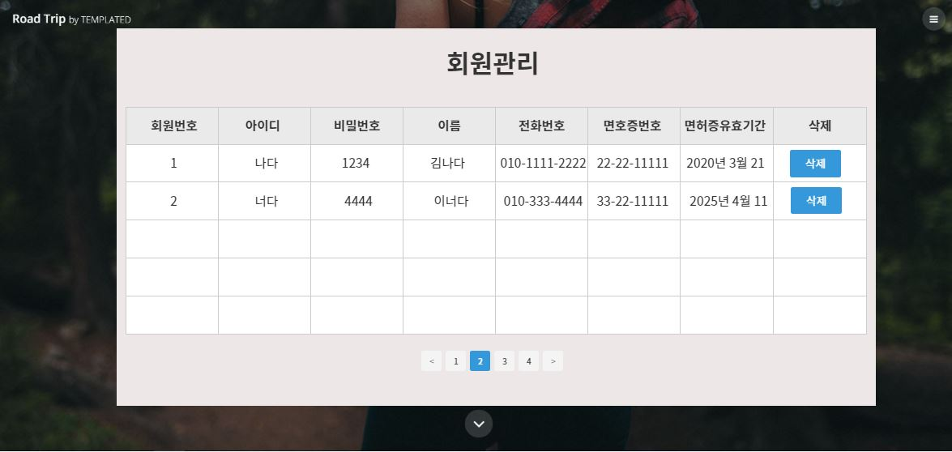
화면설계

Slide 24
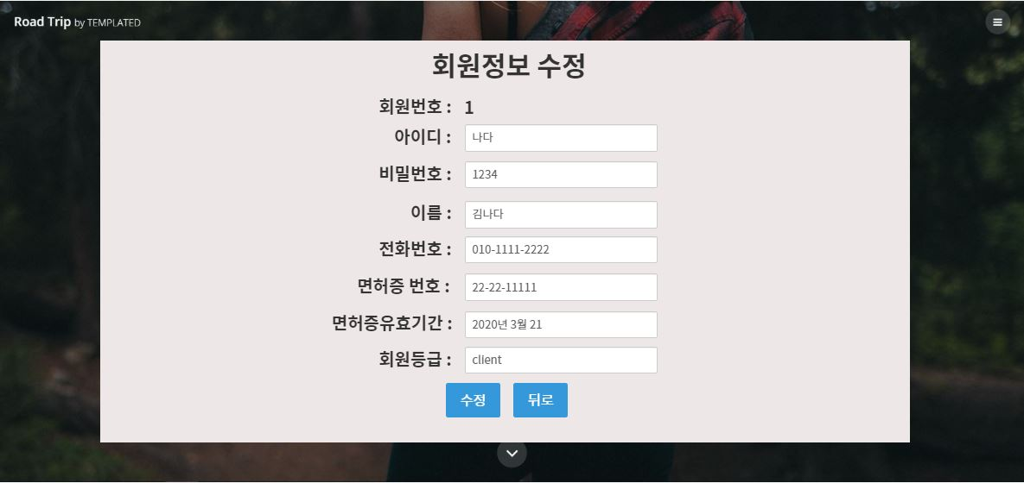
화면설계

Slide 25
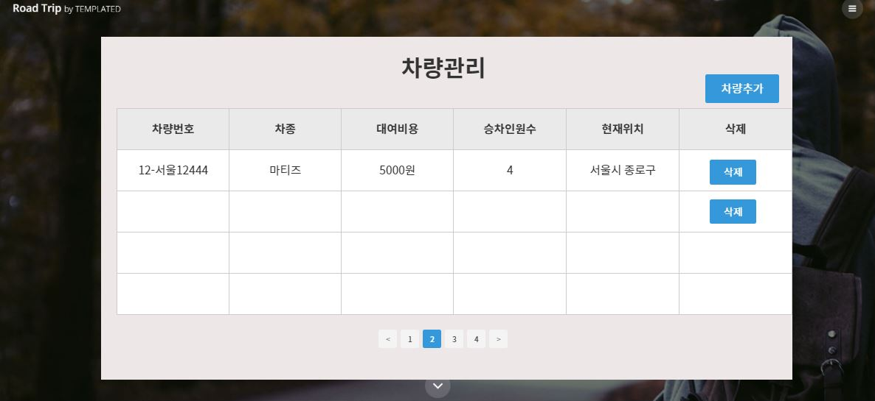
화면설계

Slide 26
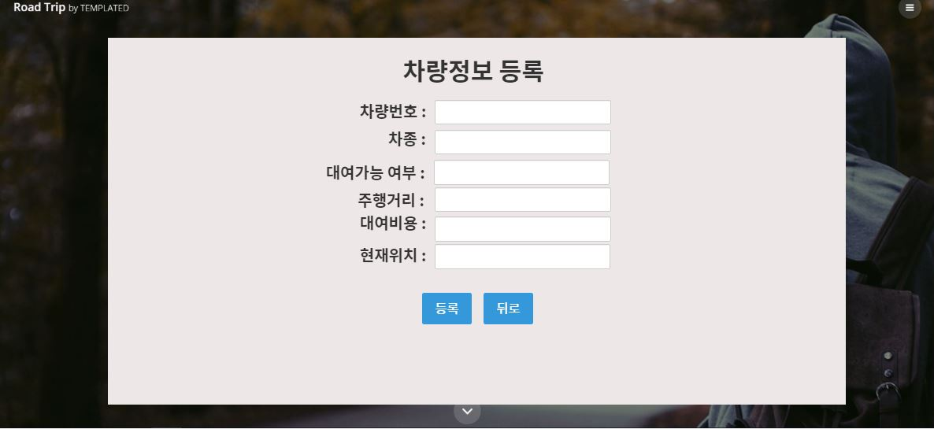
화면설계

Slide 27
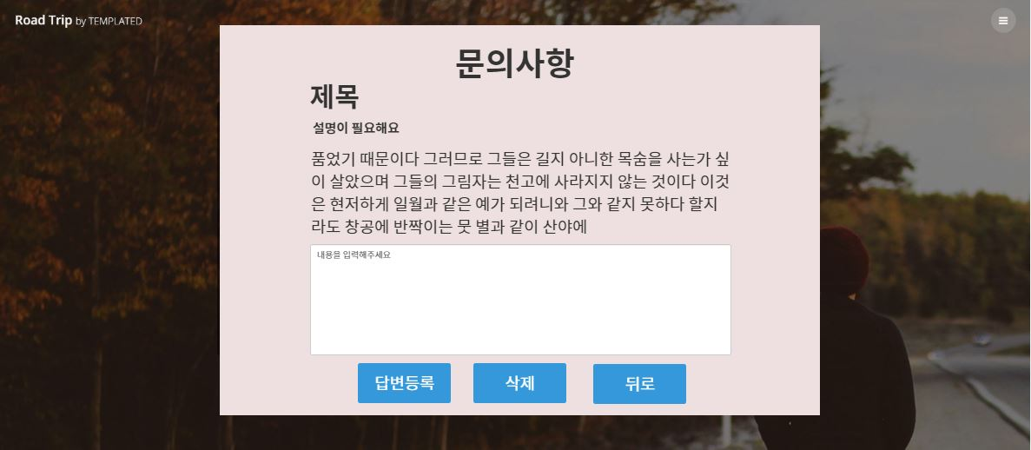
화면설계

Slide 28
기능별 흐름도
관리자
차량정보
회원정보
문의
차량등록
차량수정
차량삭제
회원정보수정
회원정보삭제
답변
삭제

Slide 29
기능별 흐름도
회원
로그인
차량
목록
예약
차량
정보
문의
사용법
차량
정보
반납
연장
수정
삭제
대여

Slide 30
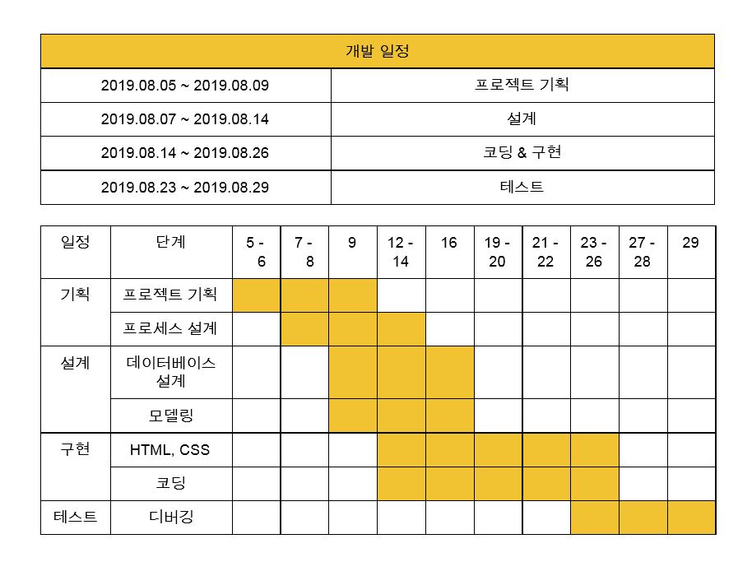
개발일정

Slide 31


